Slide 1
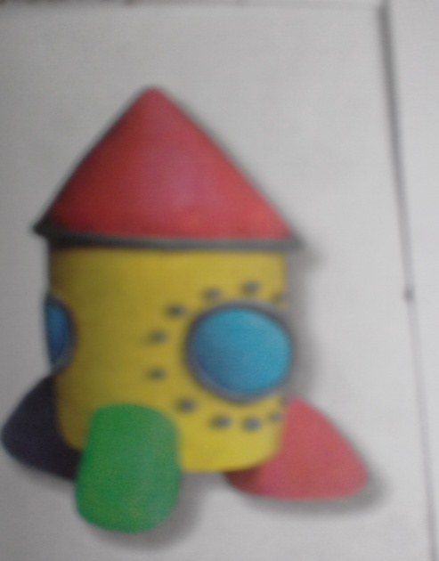

МБДОУ д/с №5 «Родничок» комбинированного вида с.Сарыг-сеп задания для дистанционного обучения 2 неделя (с 8 по 14 апреля) 2024г. Средняя группа длительность занятия 20 минут Лепка «Космической ракеты» воспитатель: Кончук Аида Январовна

Slide 2
Уважаемые родители!
Во время деятельности с ребёнком сделайте,
пожалуйста, фотографии.
Отправить фотографии можно в группу или лично вашему воспитателю.

Slide 3
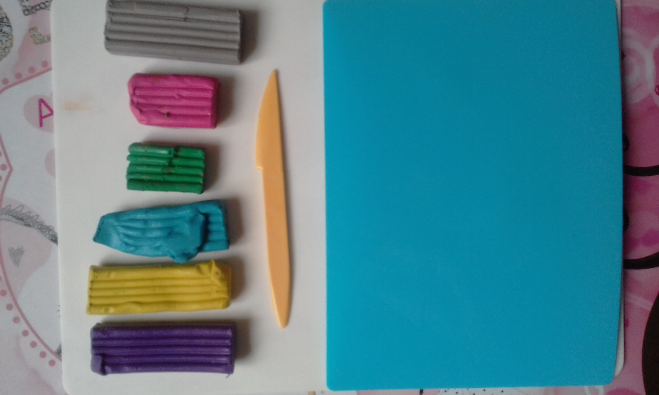
Для лепки Космической ракеты Вам понадобятся материалы: - доска для лепки или альбомный лист; - пластилин жёлтого, голубого, красного, серого (можно смешать белый и чёрный цвета), зелёного и фиолетового цветов; - стека.

Slide 4
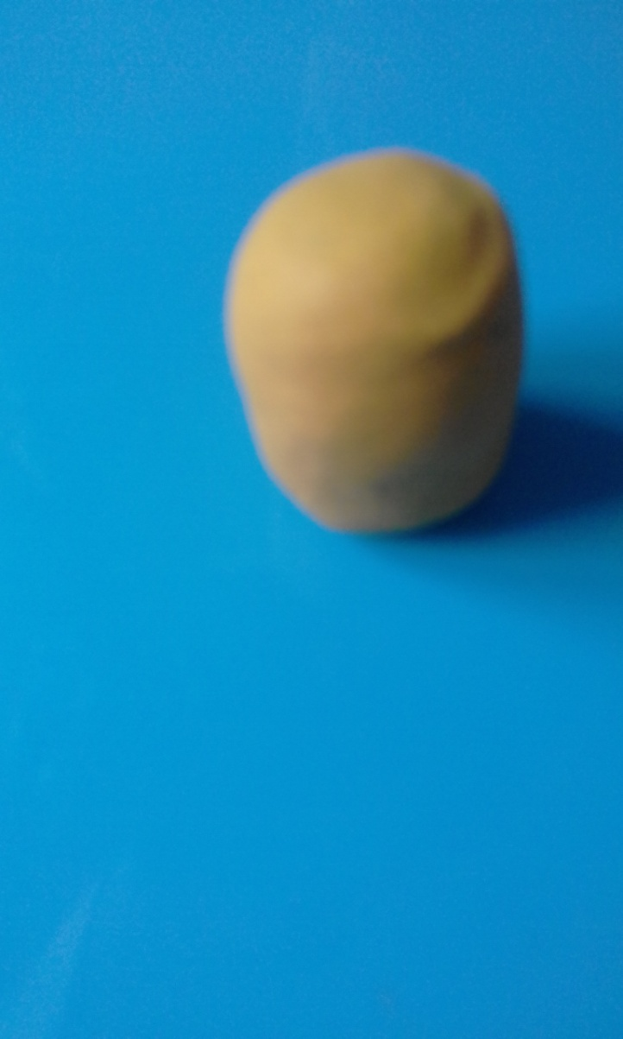
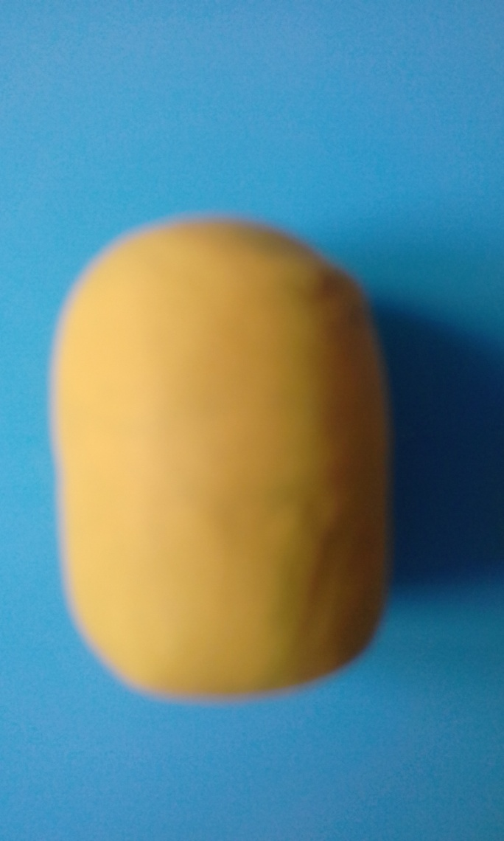
Сначала из жёлтого пластилина скатаем толстый столбик.

Slide 5
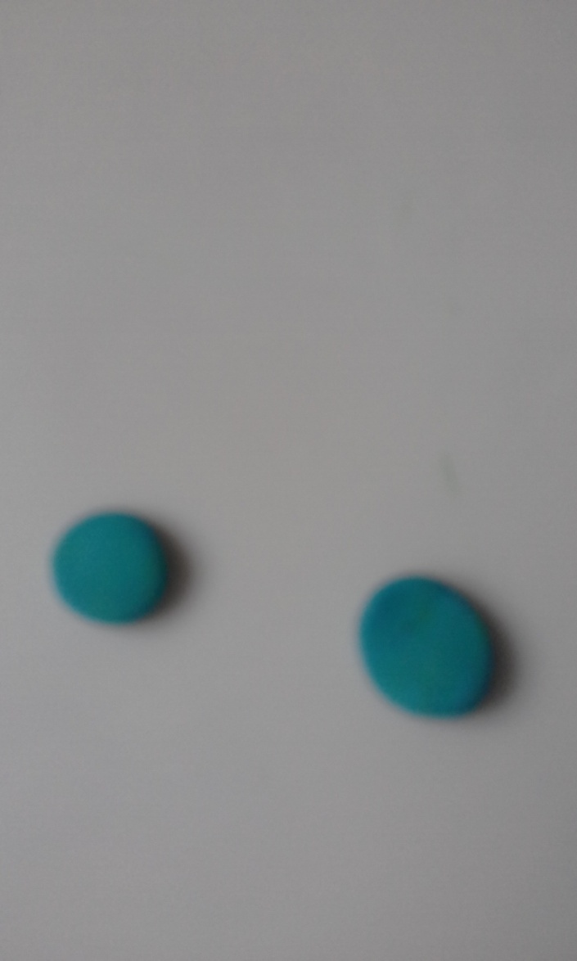
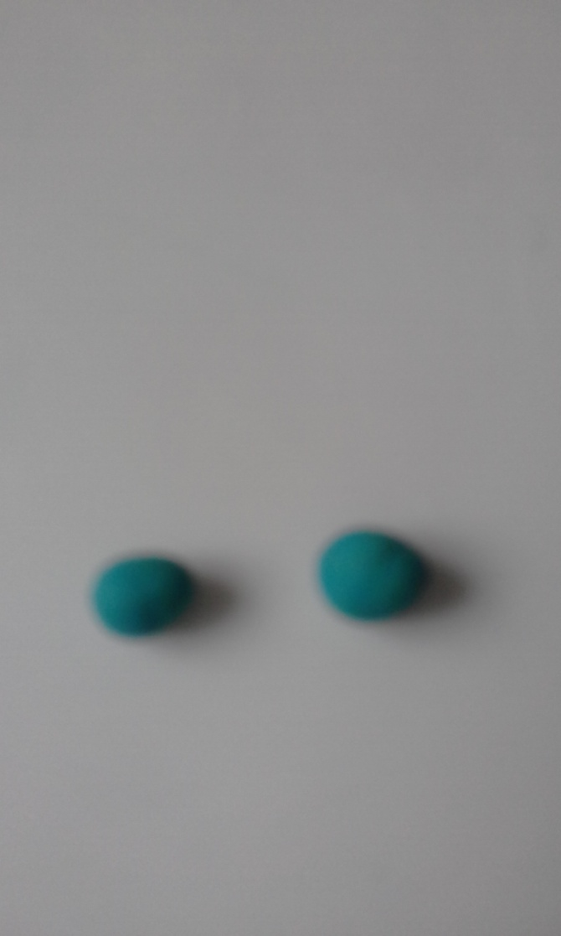
Затем из гоубого пластилина скатать маленькие шарики, которые расплющить в лепёшки.

Slide 6
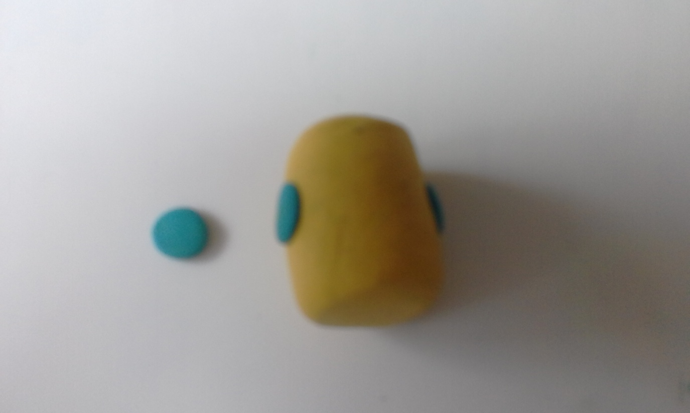
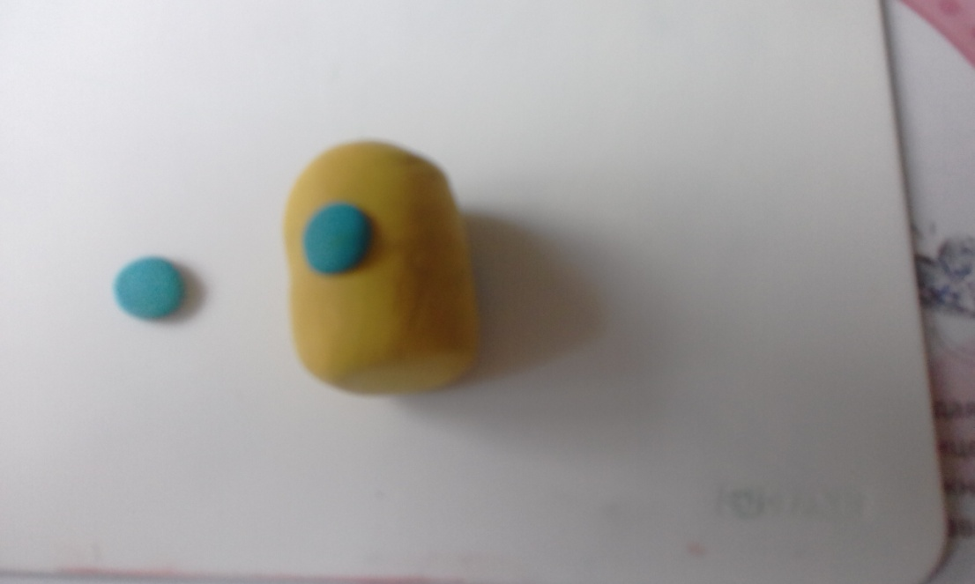
Голубые лепёшки прикрепляем на подготовленный столбик – основание ракеты. Это у него будут окна – иллюминаторы.

Slide 7
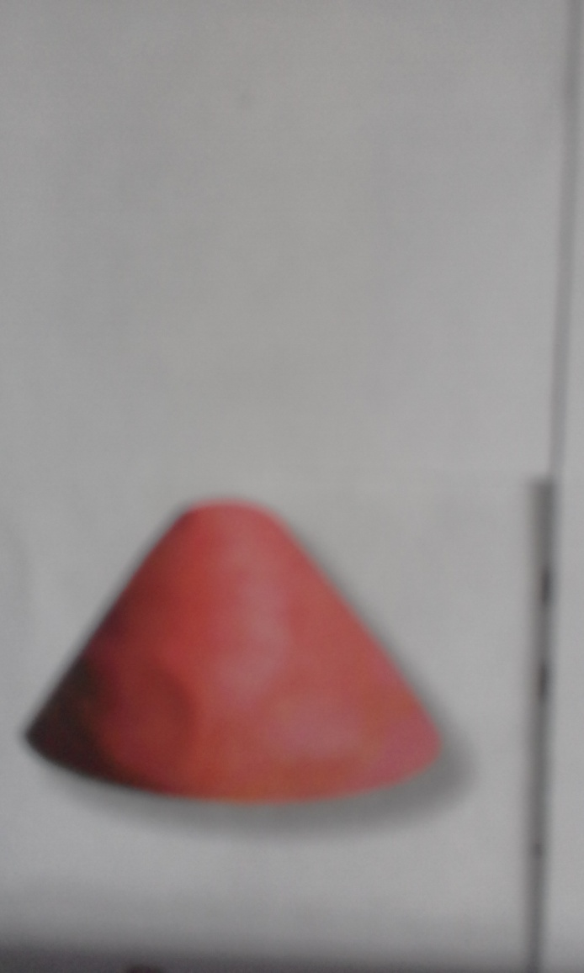
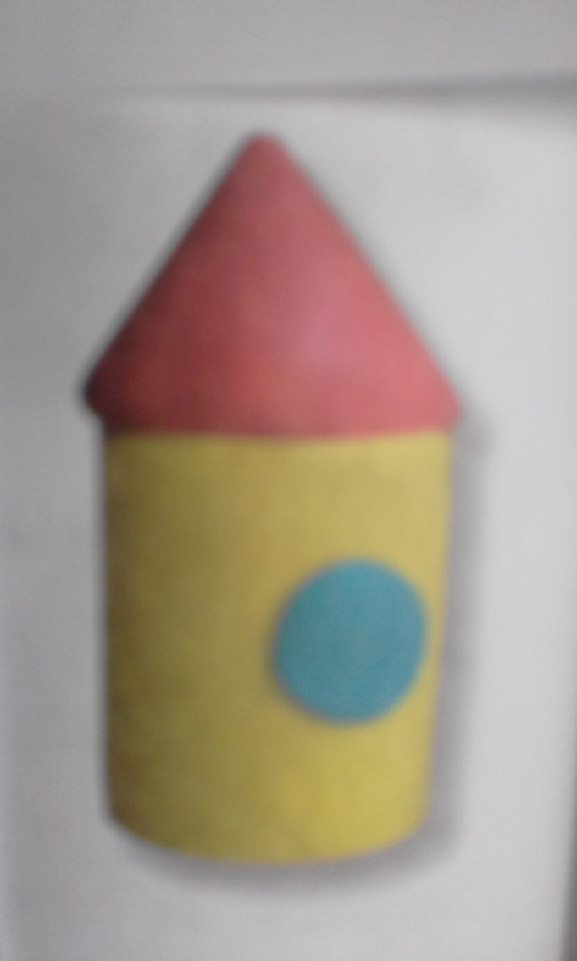
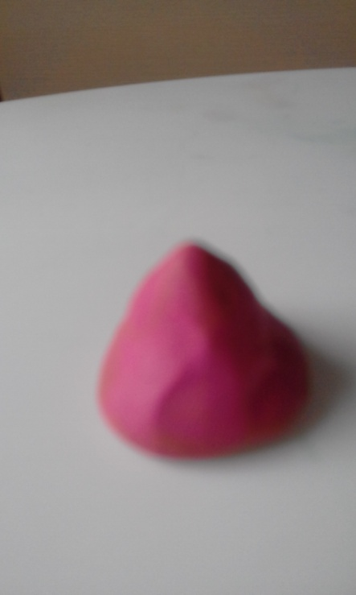
Из красного пластилина сделаем конус – это будет нос ракеты и прикрепим его сверху основания.

Slide 8
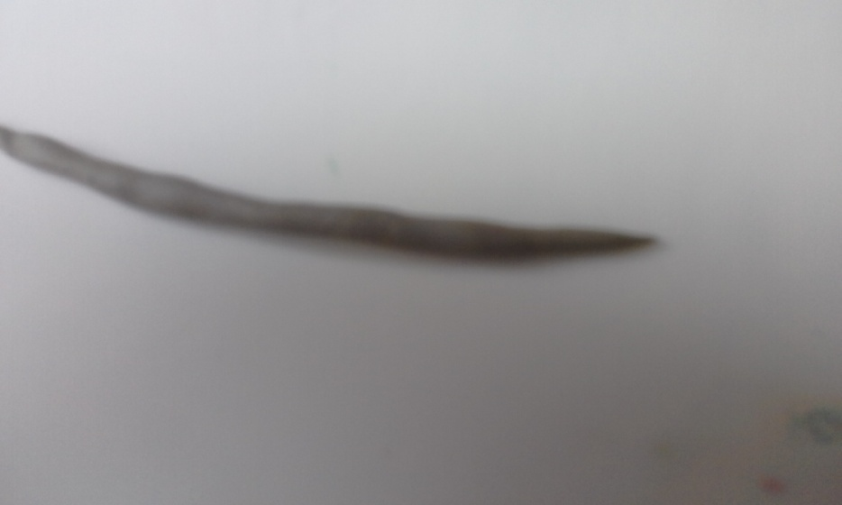
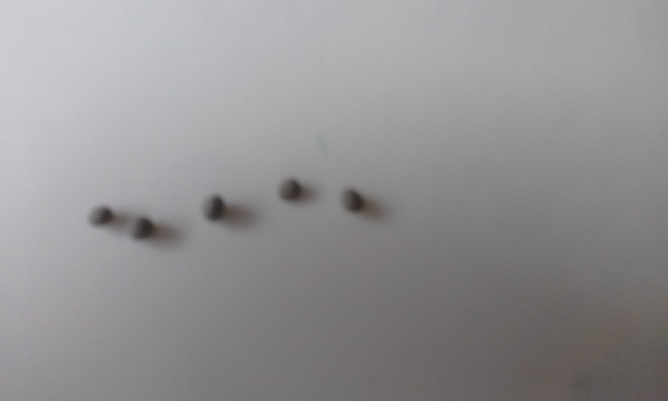
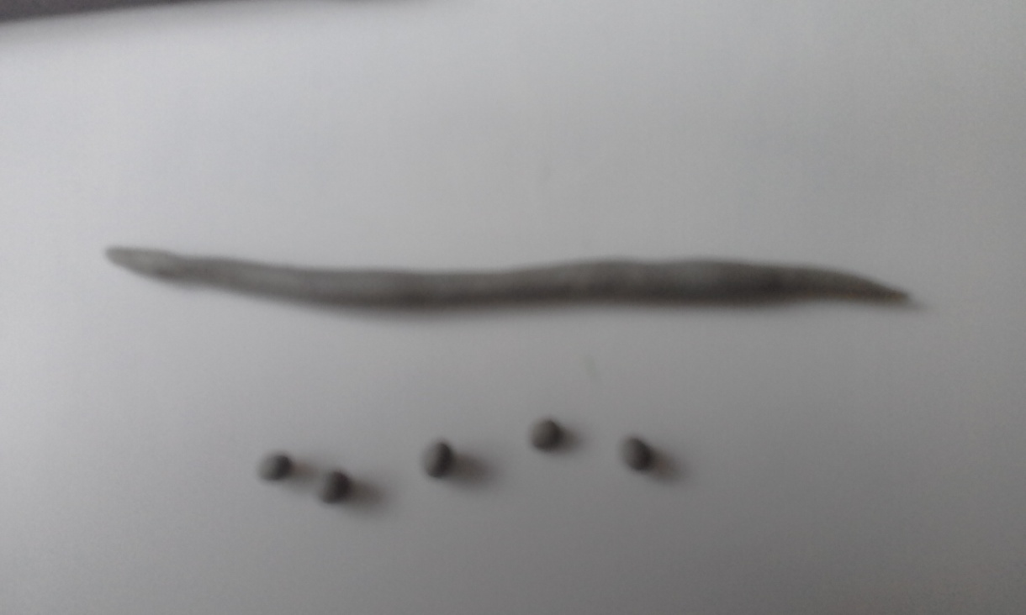
Затем из серого пластилина скатать «колбаску» и маленькие шарики.

Slide 9
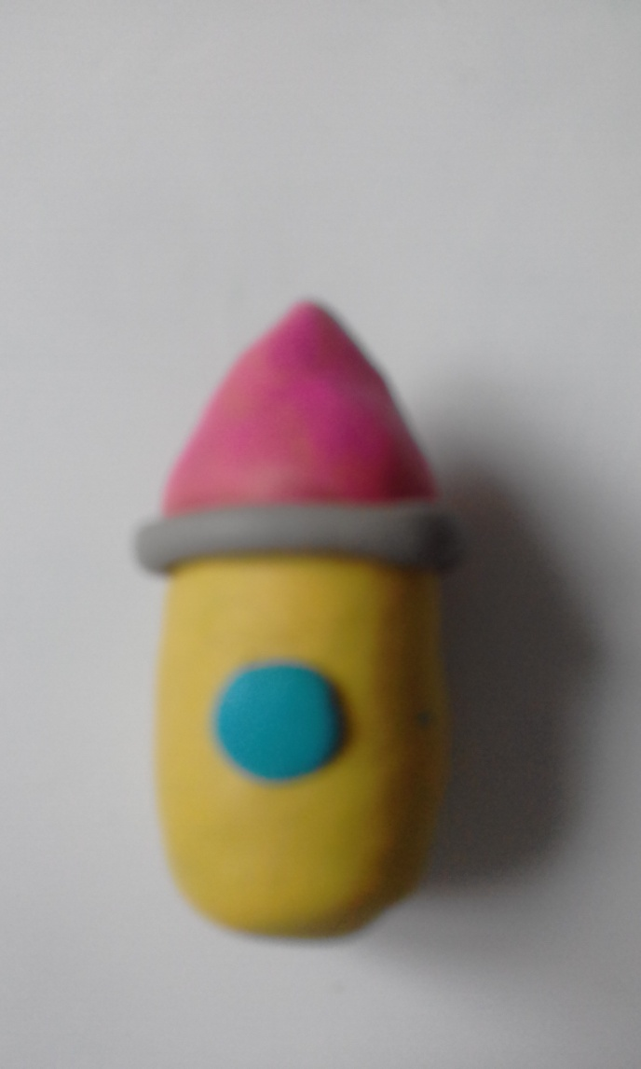
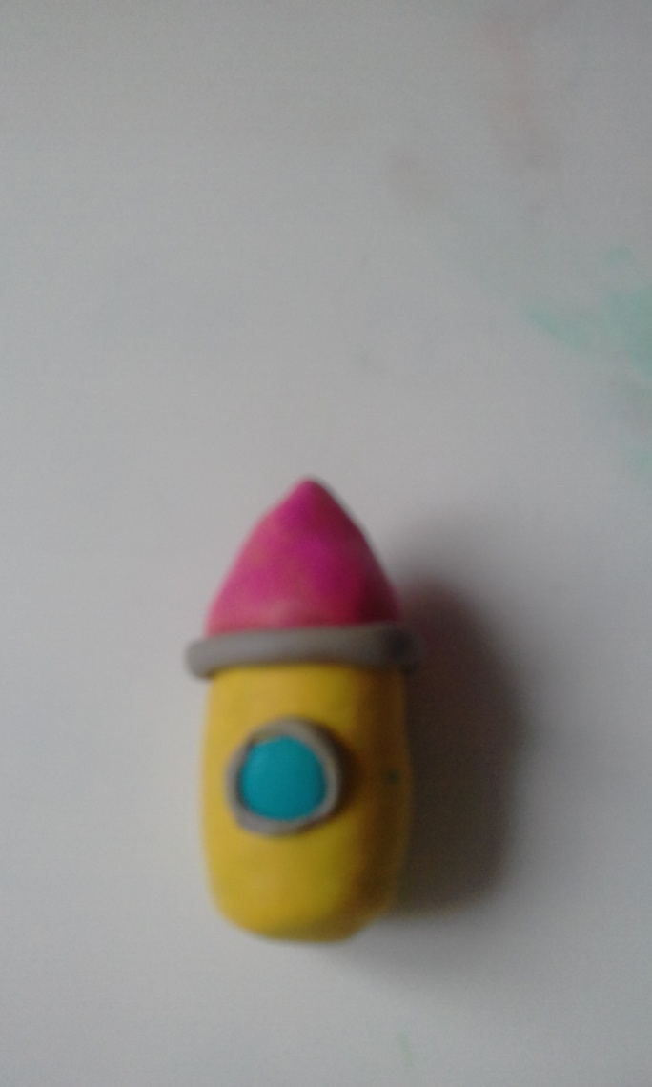
Прилепим серую «колбаску» по месту стыка носа ракеты с основанием, а также вокруг иллюминатора.

Slide 10
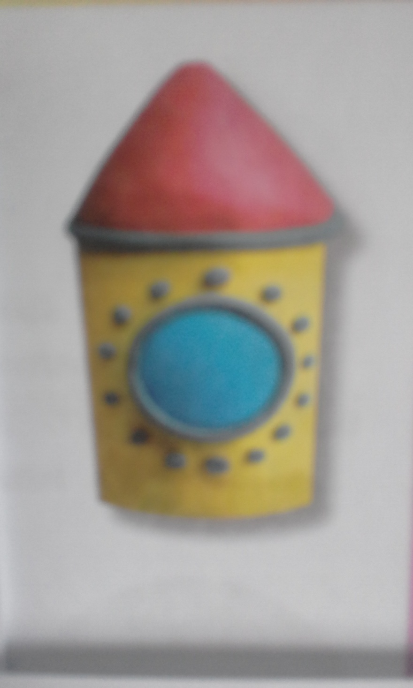
А маленькие серые шарики прикрепляем вокруг иллюминатора.

Slide 11
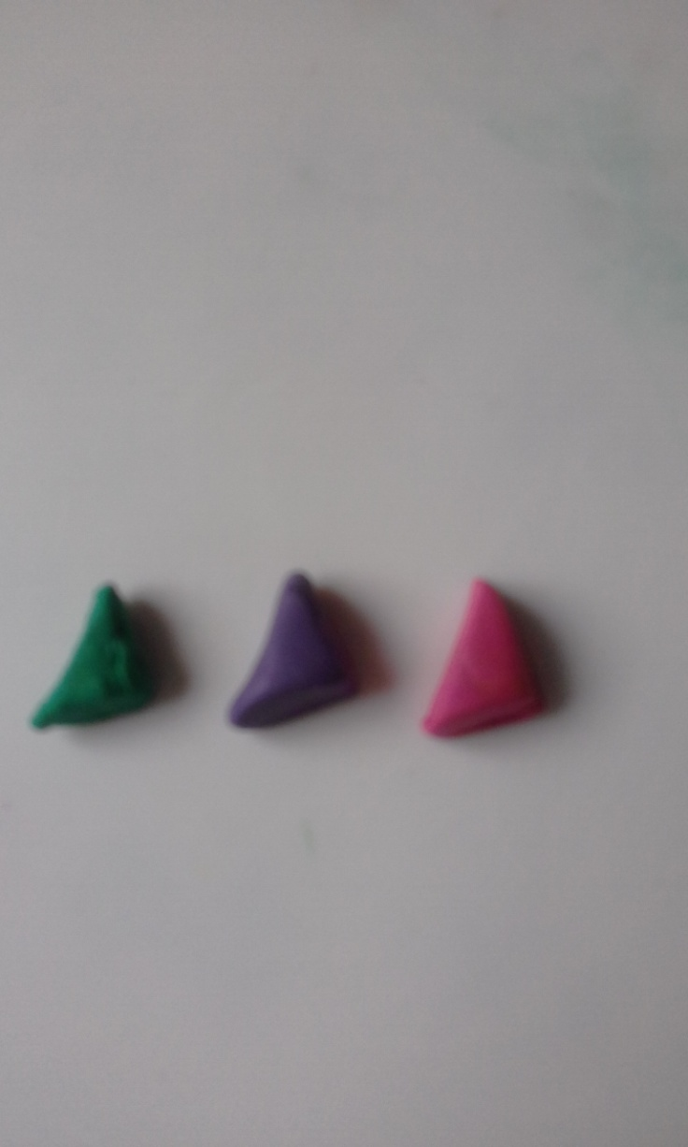
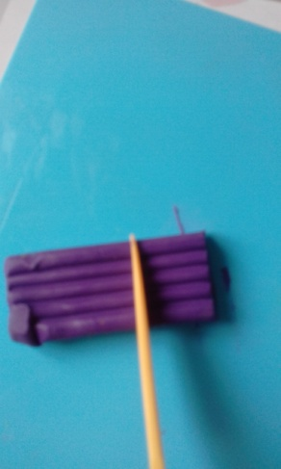
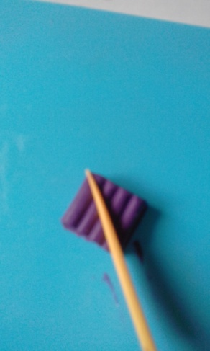
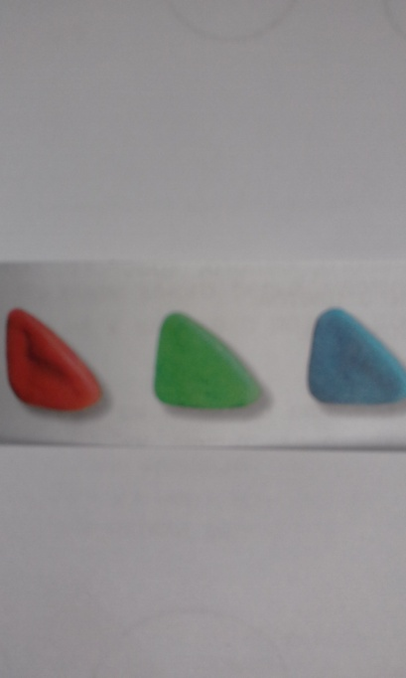
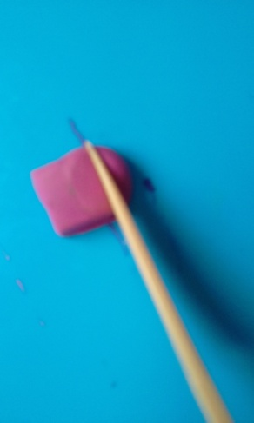
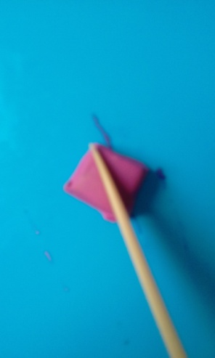
Далее сделаем из красного, фиолетового и зелёного пластилина треугольники – это будут ножки ракеты (стабилизаторы).

Slide 12

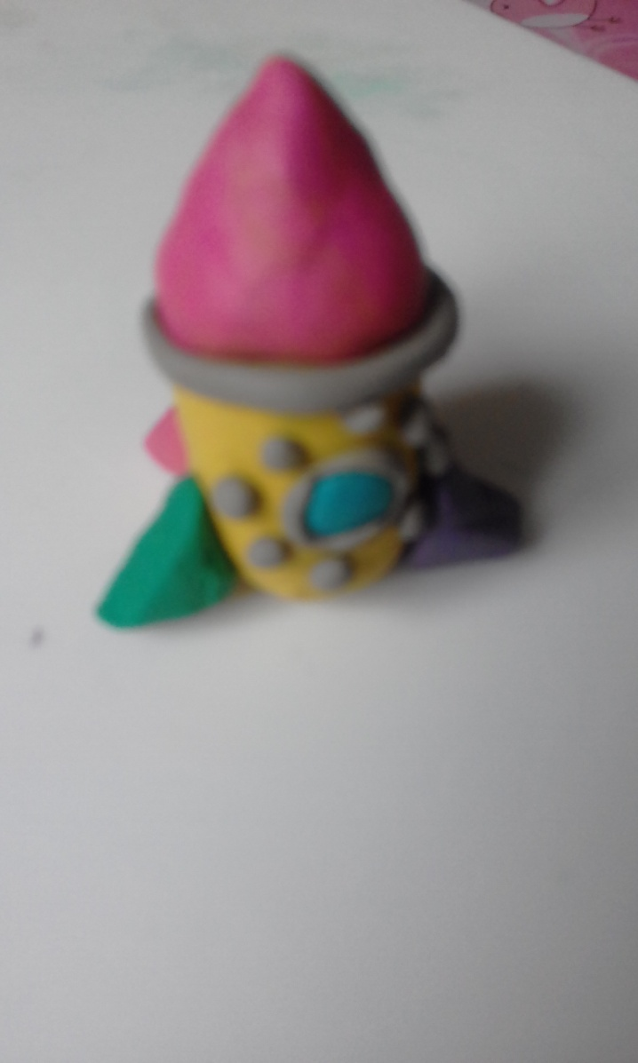
Прикрепим их к основанию ракеты с трёх сторон.

Slide 13
Вот и готово!
Можно отправляться
в космический полёт!

